Slide 1
Урок - 11 ( III o ) \1у13н\ №49.
ТЕМА: \ ЗТ№19\ ОПРЕДЕЛЕНИЕ СКОРОСТИ СВЕТА.
ЦЕЛИ: 1. Закрепить знания учащихся по материалу темы № 19.
2. Развивать «физическую» речь.
3. Развивать навыки применять знание в стандартных и нестандартных ситуациях.
ЗАДАЧИ:
ТИП УРОКА:
ВИД УРОКА:
ДЕМОНСТРАЦИИ:
ХОД УРОКА:
1. Д.З. № 1 ( 2. Консультация по теме № 19. 3. Упр. 5 (4.) стр.107. 4. Викторина по ?????? | 2м 5м 10м 23м | - О чем свидетельствует опыт Ньютона с треугольной призмой? Какую среду называют диспергирующей? Будет ли происходить дисперсия света при прохождении через вакуум? Почему радуга имеет форму дуги? (Радуга образуется вследствие полного отражения и дисперсии лучей в дождевых каплях. При этом лучи рассеиваются наиболее интенсивно в направлении, образующем 42° с направлением солнечных лучей. ..... Можно ли увидеть радугу в полдень в июне у нас на Урале? ( Нельзя) Можно ли оказаться у одного края радуги? (Нельзя) Когда радуга выше в 16 или 17 часов ? (В 17 ч.) Длина волны красного цвета в воде равна длине зеленого в вакууме. Какой цвет увидит человек в воде, если она освещена красным светом? Почему грязный снег быстрее тает? Почему зрачок кажется черным? Почему не видно лица человека закрытого частой сеткой, а он сам все видит?
Д.З.гр.№1( | 50м

Slide 2
ТЕМА: \ Т.19\ ДИСПЕРСИЯ СВЕТА.
ЦЕЛИ:
1. Изучить явление дисперсии света.
2. Развивать умения работать с учебником.
3. Развивать навыки «свертывания» информации.
ЗАДАЧИ:
ТИП УРОКА:
ВИД УРОКА:
ДЕМОНСТРАЦИИ:
1. Дисперсия света. ( В проблемной форме )
2. Наблюдение дисперсии света с исп. стеклянных призм.
3. Скорость света Опыт Майкельсона см ФвК
ХОД УРОКА:
1. Диктант по повторению. 2. Проблемная демонстрация. 3. Самостоятельная работа с учебником ($ 40, 44 ) §§ 59,66 скорость света - дисперсия света 4.Составление О.К. по материалу темы. 5. Первичная обратная связь по - ????? №1,2,3. стр. 110стр. 198 №1,2 | 10м 5м 10м 15м 5м
Д.З. т. 19 ( $ 40, 44) | 50м

Slide 3
Домашнее задание.
Тема №19
§§ 59,66
Гр2,

Slide 4
1.Почему радуга имеет форму дуги? (Радуга образуется вследствие полного отражения и дисперсии лучей в дождевых каплях. При этом лучи рассеиваются наиболее интенсивно в направлении, образующем 42° с направлением солнечных лучей. .....)
2. Можно ли увидеть радугу в полдень в июне у нас на Урале? ( Нельзя)
3. Длина волны красного цвета в воде равна длине зеленого в вакууме. Какой цвет увидит человек в воде, если она освещена красным светом?
4. Почему зрачок кажется черным?

Slide 5
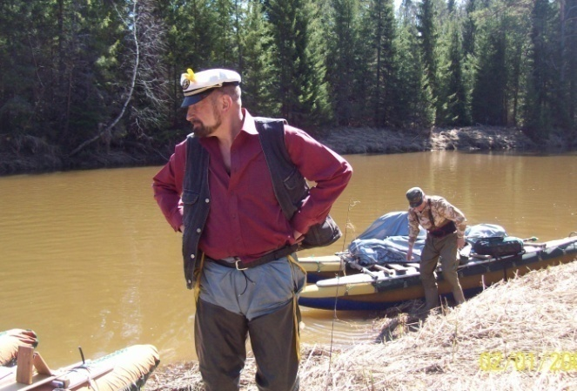
с= 3×10⁸м/с
F_{1,2}= k q₁×q₂
R²
Физика 11
Тема №19
волновые свойства
дисперсия
скорость
1,6 10⁻¹⁹ Кл
света
Физика от физика

Slide 6
1676г О. Ремер
Ио запоздал на 22мин…
Д _{з орб}
c =
22мин
1849 И. Физо
ϕ
t =
ω
с= 3×10⁸м/с
2•8,6 км
8,6 км
c =
8,6 км
t
Майкельсон
ФвК

Slide 7
СПЕКТРОСКОП …ГРАФ
Ньютон "дисперсия"
(белый = сложный )
к о ж з г с ф
белый = сложный
n_{ф} > n_{кр}
с
n_{кр}=
v_{кр}
Цвета тел
Красный галстук -
v_{к} >v_{ф} (в среде)
с
зелёный -
n_{ф}=
v_{ф}
Чёрный – поглощает все…
в вакууме v_{к} =v_{ф} = с
растения зеленые!?
дисперсия
ФвК

Slide 8
с
v_{в}=λ_{в}ν
λ_{в}
n =
v₂
n =
v_{H2O}=λ_{H2O}ν
λ_{H2O}
воздух(n_{в}) v_{в}=λ_{в}ν
H₂O(n_{H2O}) v_{H2O}=λ_{H2O}ν

Slide 9
(Радуга образуется вследствие полного отражения и дисперсии лучей в дождевых каплях. При этом
лучи рассеиваются наиболее интенсивно в
направлении, образующем 42° с направлением
солнечных лучей. .....
Т.е. солнце находится сзади…
3. Почему радуга имеет форму дуги?

Slide 10
1. Какую среду называют
диспергирующей?
2. Будет ли происходить дисперсия света при прохождении через вакуум?
7. Длина волны красного цвета в воде равна длине зеленого в вакууме. Какой цвет увидит человек в воде, если она освещена красным светом?
8. Почему грязный снег быстрее тает?
9. Почему зрачок кажется черным?
10. Почему не видно лица человека закрытого частой сеткой, а он сам все видит?

Slide 11
42/19-1. Почему радуга имеет форму дуги? (Радуга образуется вследствие полного отражения и дисперсии лучей в дождевых каплях. При этом
лучи рассеиваются наиболее интенсивно в
направлении, образующем 42° с направлением
солнечных лучей. .....
2. Можно ли увидеть радугу в
полдень в июне у нас на Урале?(Нельзя)
3. Можно ли оказаться у одного края радуги? (Нельзя)
4. Когда радуга выше в 16 или 17 часов ? (В 17 ч.)

Slide 12
Домашнее задание.
Тема №19
§§ 59,66
Гр2, бр№2
1373 1374 1375 1376 1387 лннзы

Slide 13
Ньютон "дисперсия"
(белый = сложный )
кожзгсф
белый = сложный
n_{ф} > n_{кр}
с
Цвета тел
n_{кр}=
v_{кр}
Красный галстук -
v_{к} >v_{ф} (в среде)
с
зелёный -
n_{ф}=
v_{ф}
Чёрный – поглощает все…
в вакууме v_{к} =v_{ф} = с
растения зеленые!?

Slide 14
Разложение света на составляющие – т.к. скорость света имеет разную скорость в различных веществах.
с
n_{кр}=
v_{кр}
Дисперсия – зависимость показателя преломления света от его цвета (частоты).
Скорость света = 3·10⁸ м/с
с
n_{ф}=
v_{ф}

Slide 15
3. Почему радуга имеет форму дуги?

